Slide 2
IGRIFIKACIJA I RAČUNALNA SIGURNOST
U NASTAVI
Mislav Major
CARNET
Nacionalni CERT

Slide 3
Sadržaj
Uvod
Psihologija optimalnog iskustva
Igrifikacija u edukaciji
Online materijali
Hacknite
Zaključak

Slide 4
Uvod [1]
Igrifikacija
Edukativno riješavanje izazova/zadataka kroz igru
Kreiranje edukativnih izazova
Praktični zadaci
Poticanje kreativnosti i kritičkog razmišljanja
Uključuje potrebu i učenje samostalnog istraživanja
Neobavezni zadaci
CTF – Capture The Flag
Preduvjeti
Kritičko razmišljanje
Želja za učenjem i istraživanjem

Slide 5
Uvod [2]
Računalna sigurnost
Edukativno usmjerena zajednica
Etika
„Hack everything but harm none“
Velik broj dostupnih materijala
Puzzle solving zadaci
Igrifikacija zadataka
Nedovoljno pokriveno područje u obrazovnom sustavu RH
Edukacija kroz „hakiranje“

Slide 6
Psihologija optimalnog iskustva [1]
Mihaly Csikszentmihalyi
Mađarsko-Američki psiholog
Što čini ljude istinski sretnima, zadovoljnima i ispunjenima?
Teorija optimalnog iskustva (eng. flow)
Usmjeren na pozitivnu psihologiju, intelektualni razvoj ljudi te edukaciju
Uživanje u aktivnostima radi njih samih
https://en.wikipedia.org/wiki/Mihaly_Csikszentmihalyi

Slide 7
Psihologija optimalnog iskustva [2]
Motivacija
Intrinzična motivacija (eng. intrinsic motivation)
Aktivnost je motivacija i nagrada sama po sebi
Autotelične aktivnosti (eng. autotelic activity)
Zadovoljstvo dobiveno kroz iskustvo sudjelovanja u aktivnosti
„Aktivnost sama po sebi; Korištenje vještina koje zahtjeva određena aktivnost.“
Ekstrinzična motivacija (eng. extrinsic motivation)
Motivacija je nagrada ili strah
„If everything we do is done in order to get material rewards, we shall exhaust the planet and each other.“
„Konkurencija; Uspoređivanje sebe s ostalima; Prestiž; Poštovanje; Glamur“

Slide 8
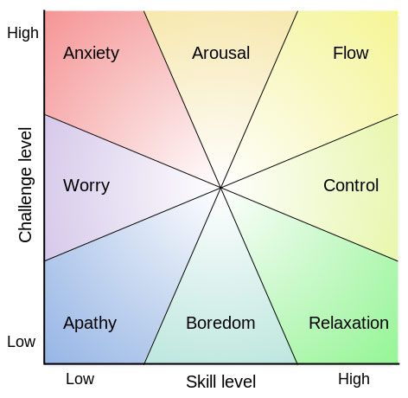
Psihologija optimalnog iskustva [3]
Optimalno iskustvo (eng. Flow)
Stanje potpune koncetracije i usmjerenosti na aktivnost
Igra
Optimalno iskustvo kroz igru – par excellence
Zadatak mora biti proporcijonalan sposobnosti osobe

Slide 9
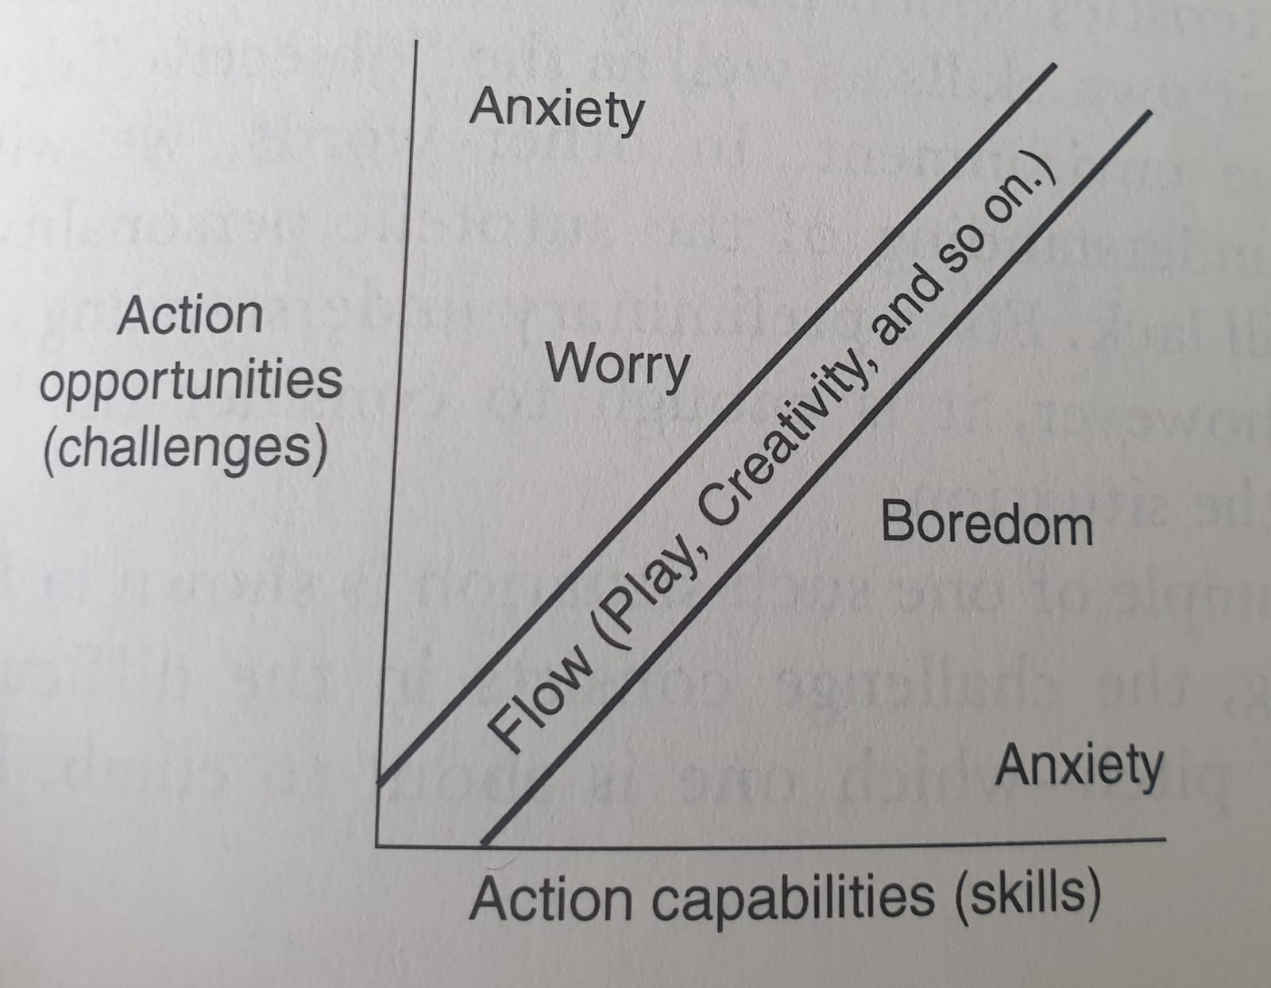
Psihologija optimalnog iskustva [4]
Optimalno iskustvo - teorijski model uživanja
Elementi optimalnog iskustva
Razina sposobnosti je na istoj razini kao razina zadatka
Osoba u „flow“-u kontrolira svoje akcije i okruženje
Aktivnost je usmjerena na specifično područje
Struktura aktivnosti optimalnog iskustva
Zadatak mora biti jasno definiran – to ne znači da je zadatak što detaljniji
Prilagođavati se trenutnom stanju

Slide 10
Psihologija optimalnog iskustva [5]
Autotelična aktivnost
Aktivnost koju radimo radi nje same
Prvenstveno radi iskustva
Autotelično iskustvo
Kreativno otkriće/izum/saznanje i istraživanje
Riješavanje problema (eng. problem solving)
Opuštajuće
Intrizična nagrada u obliku iskustva
Uključivanje i aktivno sudjelovanje u aktivnosti
Nije predvidivo kao npr. uhodan posao
Nije dio standardne dnevne rutine
Rezultat je neizvjestan
Ekstrizične nagrade umanjuju zadvoljstvo same aktivnosti te na kraju i razinu uključenosti u tu aktivnost

Slide 11
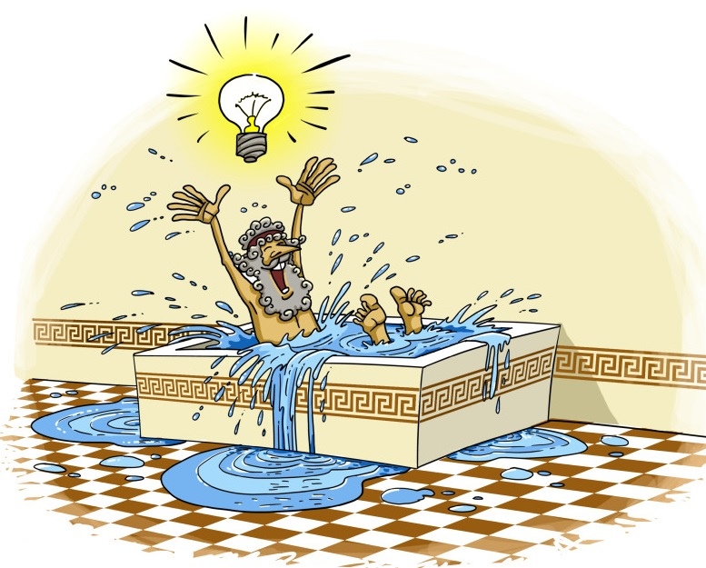
Igrifikacija u edukaciji [1]
Primijenjivo za sve i u bilo kojem trenutku?
Poticanje kreativnosti
Jako dobra primjena za područje računalne sigurnost
Ali i za ostala područja informatike i računarstva
Ostalo?
Učenje kroz praktične izazove
Pozadinska priča/Zadatak
Hintovi/Usmjeravanje
Optimalno iskustvo
Eureka trenutak / Ahaa! trenutak
Intrizična nagrada

Slide 12
Igrifikacija u edukaciji [2]
Demistifikacija apstrakcija digitalnog svijeta
S nama, ali nepoznato
Otvaranje “crne kutije“
„Rastavljanje“ zadatka

Slide 13
Igrifikacija u edukaciji [3]
Capture The Flag
Natjecateljsko edukativni zadaci
Zadaci svih razina
Ne zahtjevaju posebnu opremu
Pokriva široka područja računarstva
Tipovi natjecanja
Jeopardy-style CTF
Attack-defense CTF
Ostalo
https://www.cert.hr/ctf-natjecanja/

Slide 14
Online materijali [1]
PicoCTF
Web-based
Ne zahtijeva predznanja
Od jednostavnih do vrlo kompleksnih zadataka
Ofenzivno orijentirani zadaci – poticanje radoznalosti
Učitelj – učenik platforma
https://picoctf.org
Hacker Highschool
Kurikulum iz područja računalne sigurnosti
„Hack everything but harm none“
Besplatni materijali
www.hackerhighschool.org

Slide 15
Online materijali [2]
Ostalo
https://cryptopals.com
https://www.root-me.org/en/Challenges/
https://www.mysterytwisterc3.org/en/
https://www.geoguessr.com
https://ctf.zsis.hr
Wikipedia, Google, Youtube, specifične online zajednice
https://gchq.github.io/CyberChef/

Slide 16
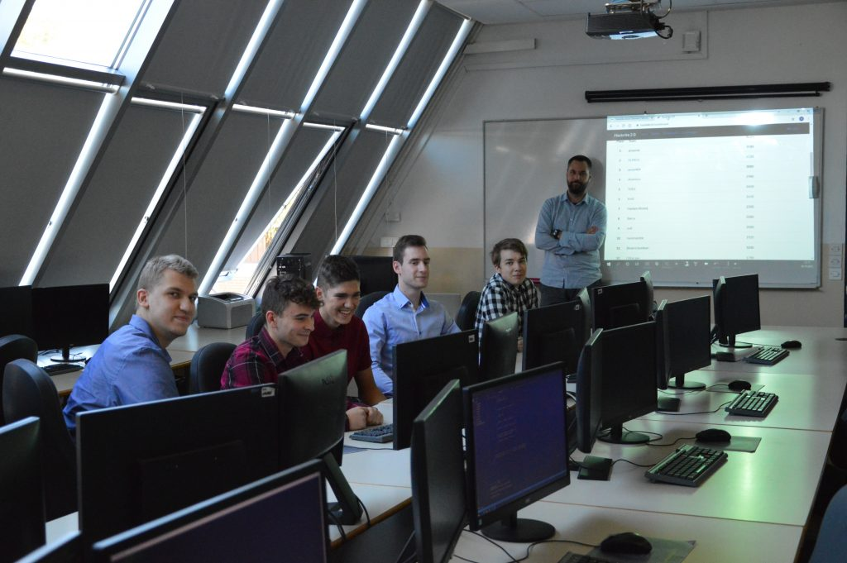
Hacknite [1]
Hacknite 2.0 by CERT.hr i FER LSS
Edukativno natjecateljsko natjecanje
Hacknite 2.0 pobjednici
gospoda
Tehnička škola Čakovec
Mentor
Mirko Jambrošić
Učenici/Igrači
Marko Borković
Ivan Cimerman
Erik Kranjec
Filip Novak
Karlo Vlah
https://www.cert.hr/pobjednici-hacknite-hr-2-0-upoznajmo-tim-gospoda

Slide 17
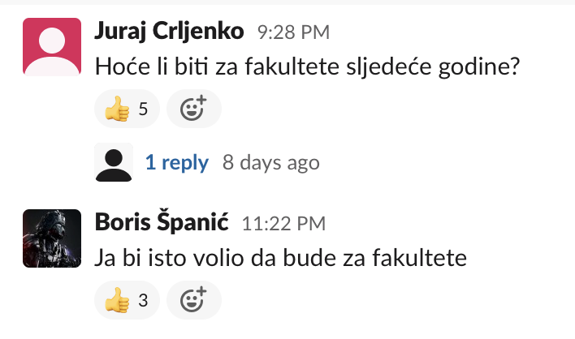
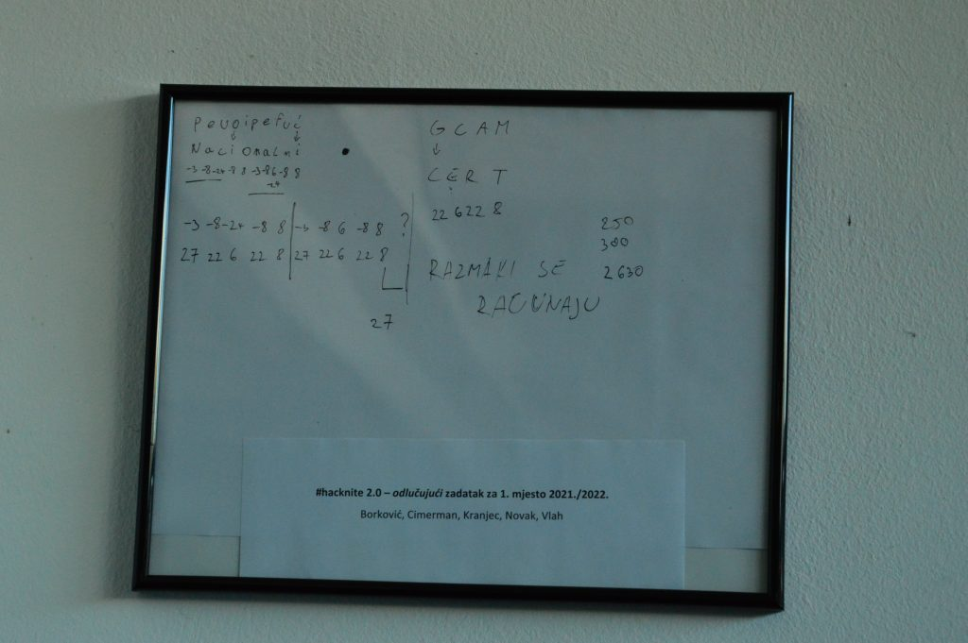
Hacknite [2]
Hacknite 1.0 vs Hacknite 2.0
1.0 – 1 zadatak nije riješen od strane pobjednika
2.0 – riješeni svi zadaci prije kraja vremena

Slide 18
Hacknite [3]
Hacknite 2.0 zadaci
Web zadaci
Napad na web stranicu, čitanje skrivenog sadržaja
Forenzika
Analiza mrežnog prometa, povrat izbrisanih datoteka
Kriptografija
Napad na ključ, razumijevanje logike algoritma
OSINT (open-source intelligence)
Sposobnost istraživanja/googlanja
Steganografija
Skriveni sadržaj, većinom u slikama
Binarno iskorištavanje ranjivosti
Analiza programskog koda, iskorištavanje ranjivosti

Slide 19
Zaključak [1]
Dobro dođe
Barem radi razbijanja svakodnevne rutine

Slide 20
Hvala na pažnji!

